Slide 1
Cloud Computing
TA - 6
Notes:
上节课我们讨论了数据处理，对于数据密集型的应用，云计算服务是非常理想的选择。基于大数据的处理，AI/ML是更高层的应用。
关于数据的获取、传送和清洗，咱们在上次课讲到了批处理数据和流数据。这节课，我们主要介绍对获取到的数据，如何在AI/ML领域应用。
教授在课上讲了，ML的主要两个阶段：一是训练模型，二是deploy部署模型。这两个阶段都在云计算服务中得到了很好的支持。另外，教授也介绍了很多机器学习里的背景知识。

Slide 2
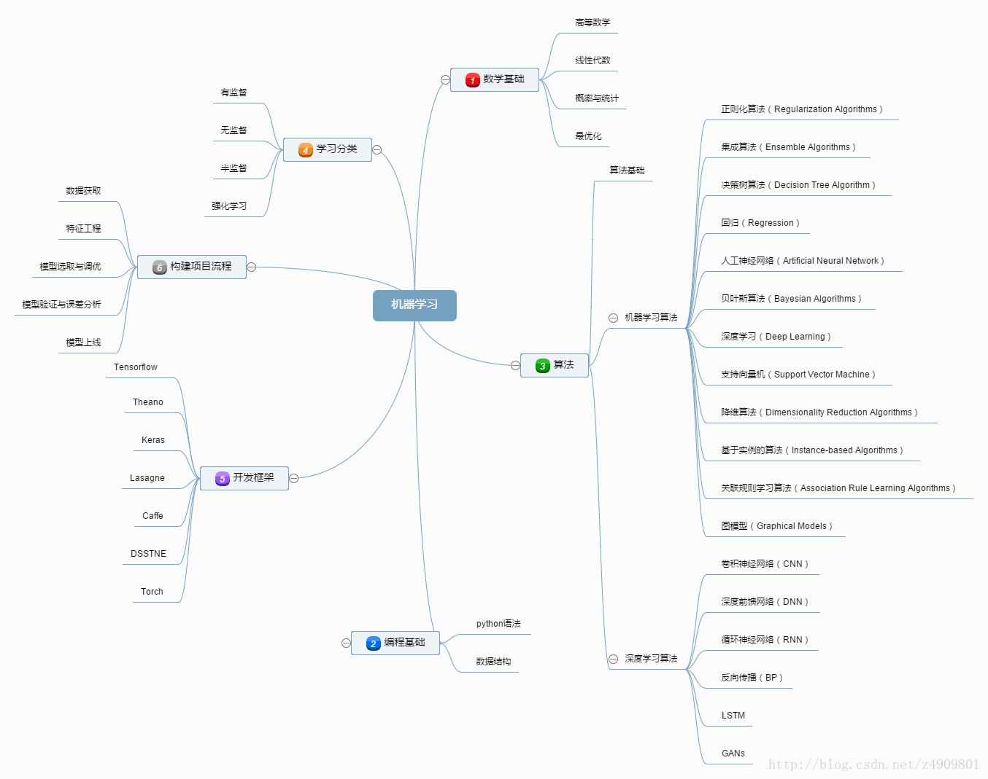
机器学习知识结构图：
（仅供参考）
https://blog.csdn.net/z4909801/article/details/78324459
Notes:
在开始复习ML在云计算中实现之前，我们先看一下ML的整体知识框架。这样方便大家理解教授课的内容，不至于在很多概念中迷失掉。

Slide 3
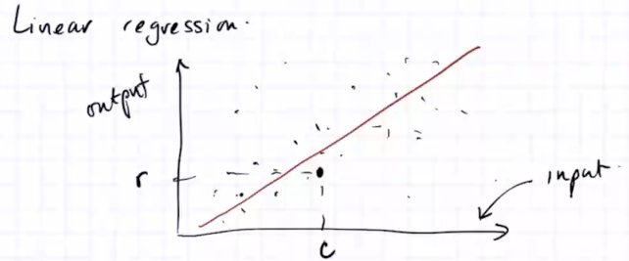
监督学习
线性回归是对一个或多个自变量之间关系进行建模的方法。上图中是一维的例子（x只有一个），如果有两个特征，就是二元线性回归，要拟合的就是二维空间中的一个平面。如果有多个特征，那就是多元线性回归：
Notes:
教授在讲解过程中，主要是介绍了经典机器学习算法里两种
监督学习里的线性回归
监督学习是观察完一些事先标记过的训练范例（输入和预期输出）后，去预测对任何可能出现的输入的输出。
函数的输出可以是一个连续的值（称为回归分析），或是预测一个分类标签（称作分类）。
在人类和动物感知中，则通常被称为概念学习。

Slide 4
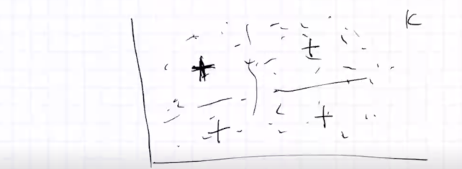
非监督学习
K-means
聚类算法
非监督学习
数据集是无Label，杂乱无章的数据
有明显的训练过程
K值含义- K是事先设定的数字，将数据集分为K个簇，需要依靠人的先验知识
Notes:
非监督学习里的K-means算法把一个数据集分割成簇，使得形成的簇是同构的，每个簇里的点相互靠近。该算法试图维持这些簇之间有足够的可分离性。
与监督学习相比，非监督学习的性质是没有任何标签。这里举一个形象的例子，就是夜空里的星座，把星星划分成不同的星座 cluster，其实是基于人类的想象。

Slide 5
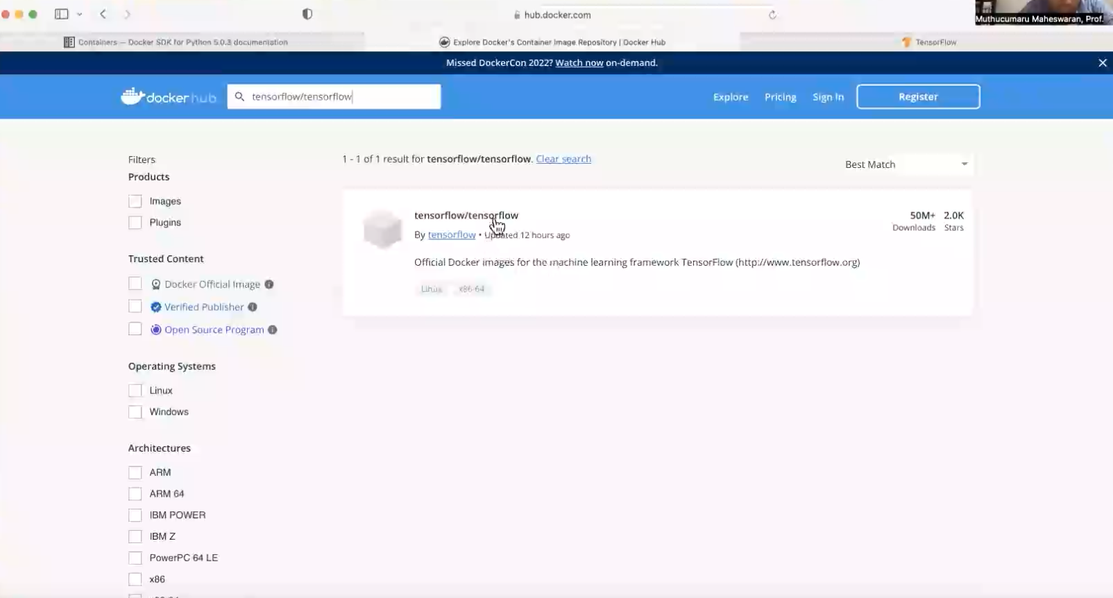
Tensorflow:
Docker Hub: https://hub.docker.com/r/tensorflow/tensorflow
Notes:
咱们这个课程不是讲ML算法的，所以咱们把重点放在Cloud Computing提供了怎样的解决方案。后面的讲解围绕tensorflow，这个library展开，编程语言还是python。
关于Tensorflow本身，我们在第四节TA课上，带大家快速看过官网的信息。今天，我们主要关注通过tensorflow image创建container，以及之后在container里的操作。在docker hub，教授展示了里面有很多不同版本的tensor flow，咱们只关注官方版本就行了。
现在，大家打开docker，打开terminal。

Slide 6
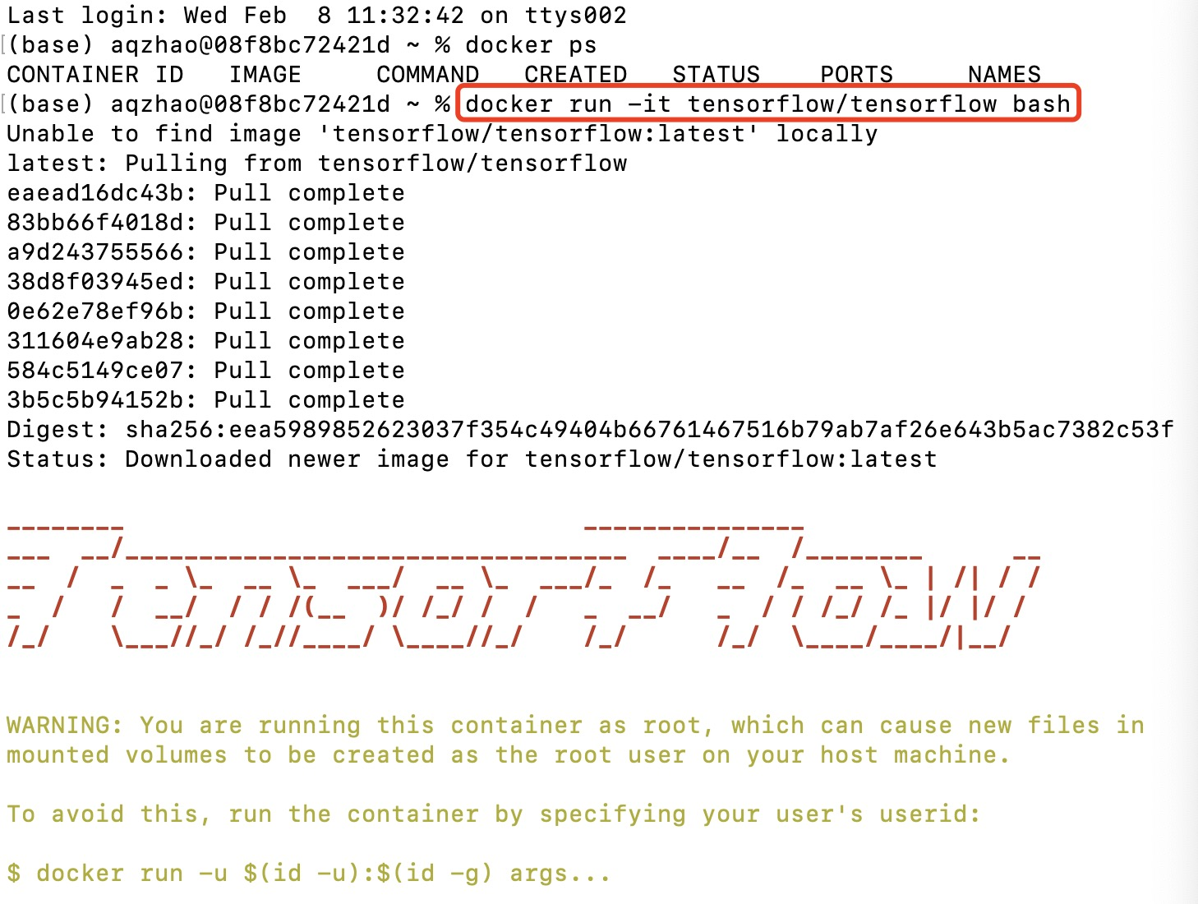
创建Container:

Slide 7
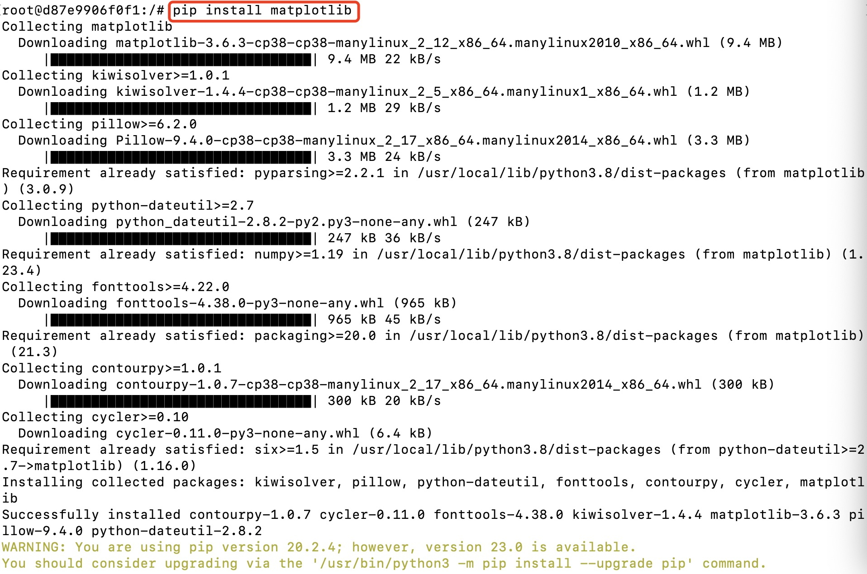
安装依赖:

Slide 8
拷贝python脚本到container:
在container里执行脚本:
root@d87e9906f0f1:/# ls
bin dev home lib32 libx32 media opt root sbin sys usr
boot etc lib lib64 lreg.py mnt proc run srv tmp var
root@d87e9906f0f1:/# chmod a+x lreg.py
root@d87e9906f0f1:/# ./lreg.py

Slide 9
执行结果:
...
...
Epoch 50 : cost = 5.8868036 W = 0.9951241 b = 1.238105
Epoch 100 : cost = 5.79127 W = 0.99812365 b = 1.0914395
Epoch 150 : cost = 5.7119684 W = 1.0008028 b = 0.96044284
Epoch 200 : cost = 5.6459413 W = 1.0031956 b = 0.84343934
Epoch 250 : cost = 5.5907993 W = 1.0053328 b = 0.7389355
Epoch 300 : cost = 5.544608 W = 1.007242 b = 0.6455921
Epoch 350 : cost = 5.5057893 W = 1.008947 b = 0.56221986
Epoch 400 : cost = 5.473066 W = 1.01047 b = 0.48775342
Epoch 450 : cost = 5.445385 W = 1.0118302 b = 0.42124158
Epoch 500 : cost = 5.4219036 W = 1.0130452 b = 0.36183482
Epoch 550 : cost = 5.4019227 W = 1.0141305 b = 0.30877408
Epoch 600 : cost = 5.3848557 W = 1.0150996 b = 0.2613811
Epoch 650 : cost = 5.370246 W = 1.0159653 b = 0.21905078
Epoch 700 : cost = 5.3576994 W = 1.0167387 b = 0.18124203
Epoch 750 : cost = 5.3468933 W = 1.0174294 b = 0.14747237
Epoch 800 : cost = 5.337558 W = 1.0180461 b = 0.11730931
Epoch 850 : cost = 5.3294754 W = 1.0185971 b = 0.090368524
Epoch 900 : cost = 5.322459 W = 1.0190892 b = 0.06630575
Epoch 950 : cost = 5.3163586 W = 1.0195289 b = 0.044813294
Epoch 1000 : cost = 5.3110332 W = 1.0199214 b = 0.02561658
Training cost = 5.3110332 Weight = 1.0199214 bias = 0.02561658

Slide 10
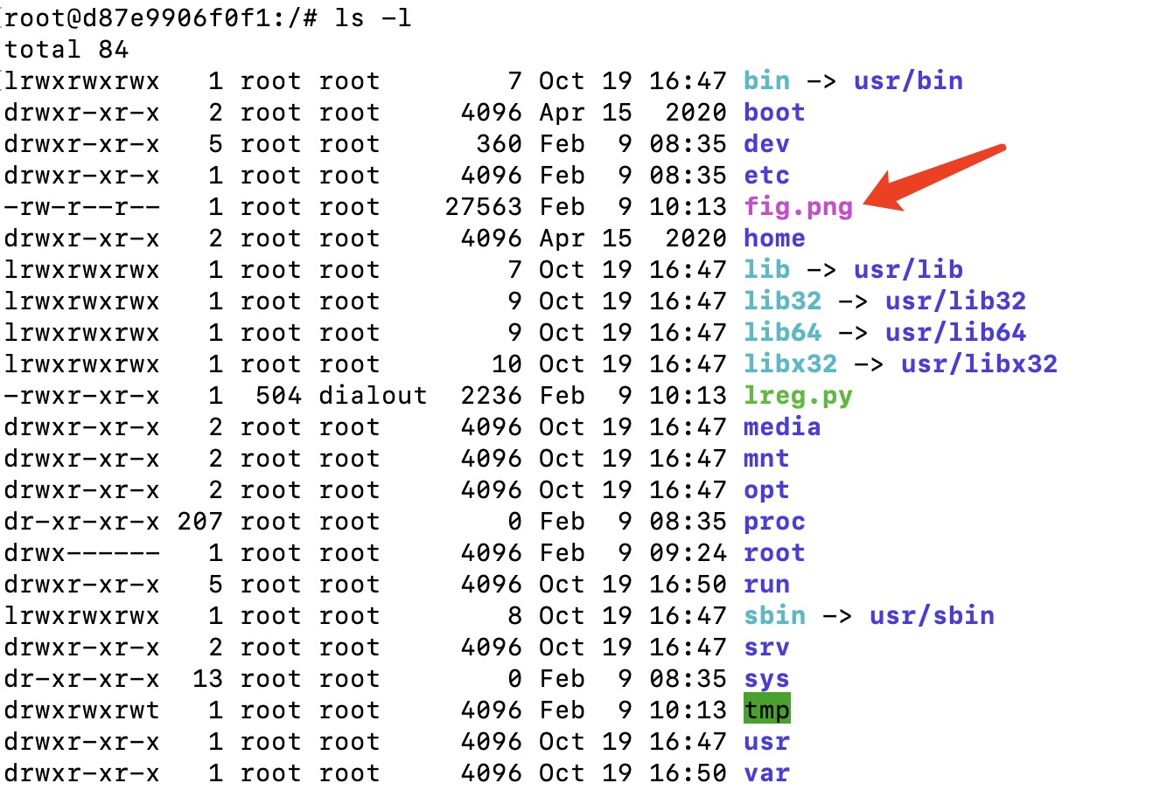
执行结果:

Slide 11
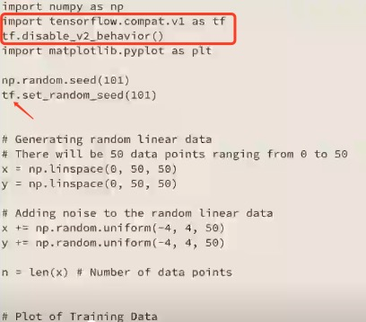
教授代码截取:

Slide 12
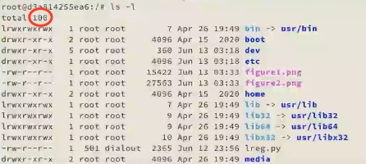
教授展示结果:

Slide 13
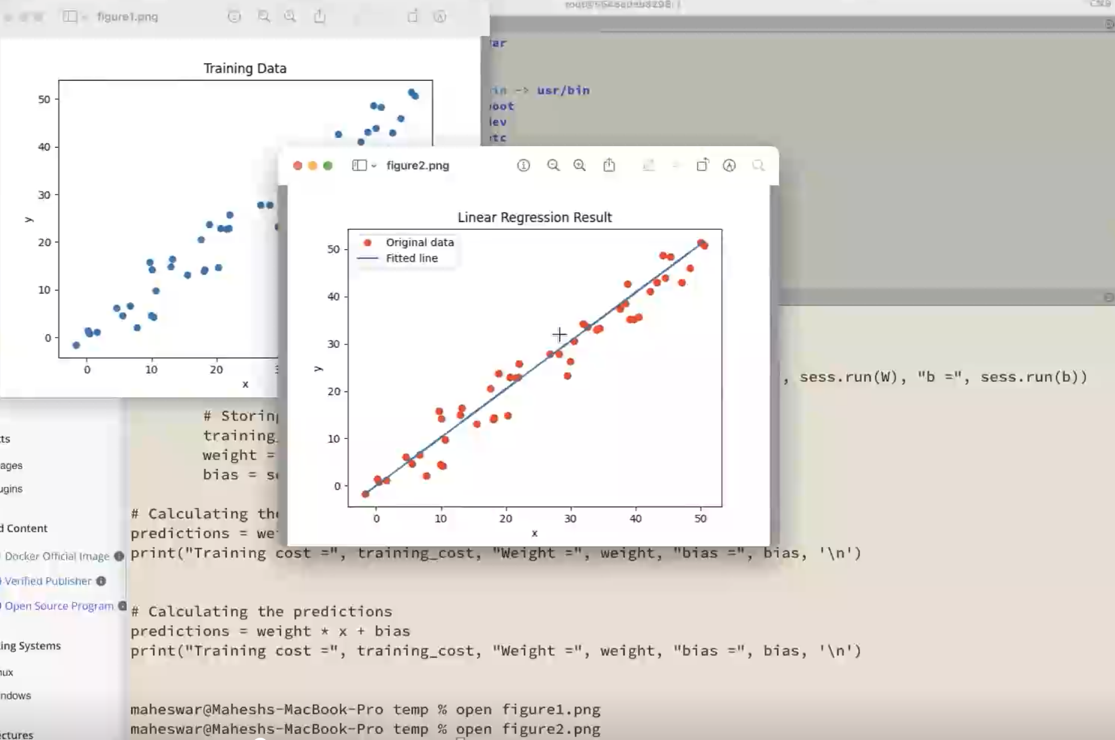
教授展示结果:

Slide 14
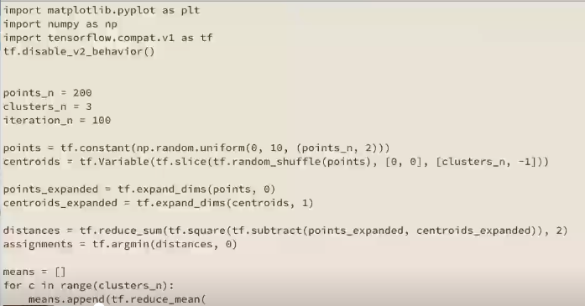
关于K-means算法的代码:

Slide 15
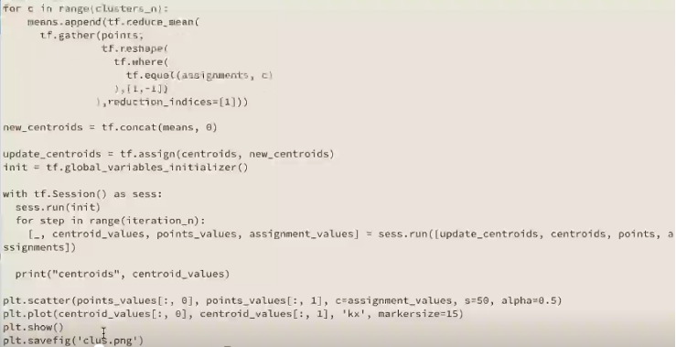
关于K-means算法的代码:

Slide 16
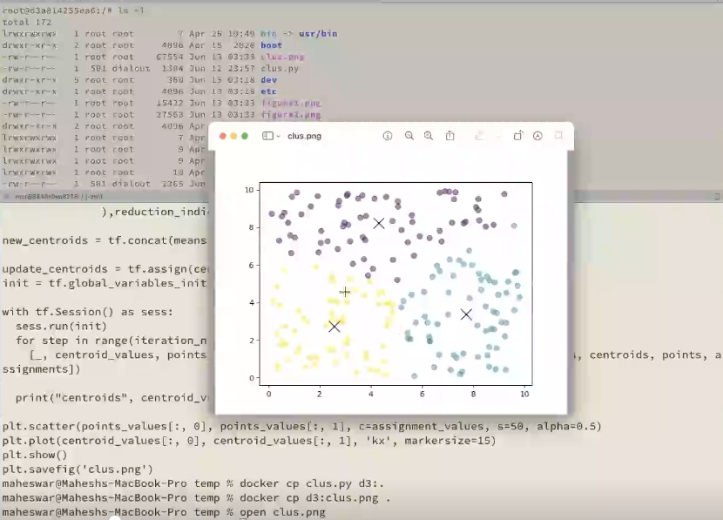
关于K-means算法的运行结果:
Notes:
X 表示每一个cluster的中心
有兴趣的同学，课下可以自己敲一下代码实现一下。我这里就不再演示了。

Slide 17
总结:
通过tensorflow的镜像创建container，方便我们deploy application，不用花很长时间安装环境。
直接pull相关container的image，这正是container/docker流行的原因。这两个例子就很好证明了这一点，把数据放到container里，然后训练模型，是具体的数据应用。
关于获取数据，就是cluster manager里实现的逻辑。如果数据很sensitive，需要用VM。

Slide 18
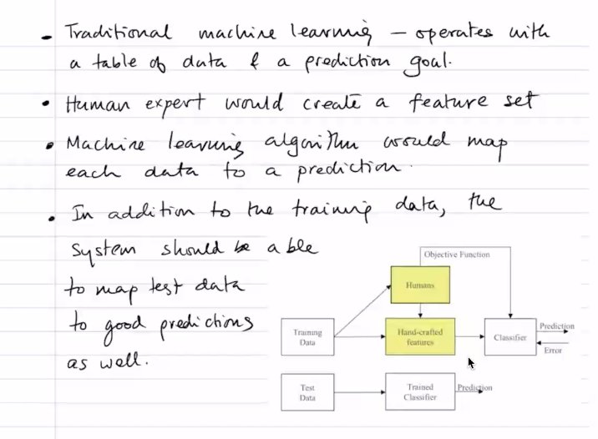
Notes:
传统机器学习 - 使用数据表和预测目标进行操作
人们会创建一个特征集 – label
机器学习算法将每个数据映射到一个预测结果
除了训练数据，系统也应该能够将较少的数据映射到良好的预测结果 – 也就是测试数据。
一般来讲，拿到一个数据集，测试数据和训练数据都是二八分，或者三七分。

Slide 19
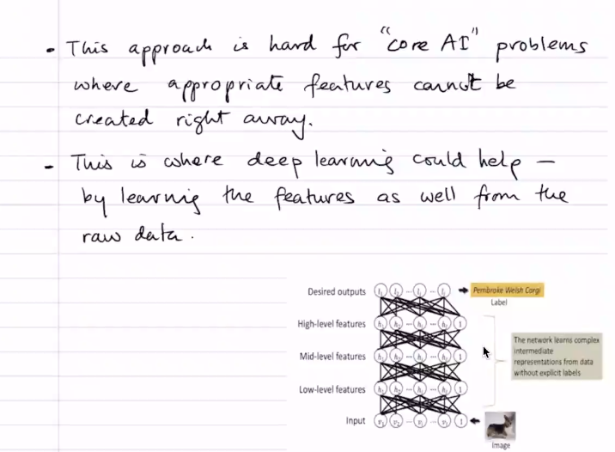
Notes:
深度学习
核心 AI 问题，需要及时创建适当的features，这就是传统机器学习算法不能满足的了。
这就讲到了深度学习，从原始数据中学习新的特征。

Slide 20
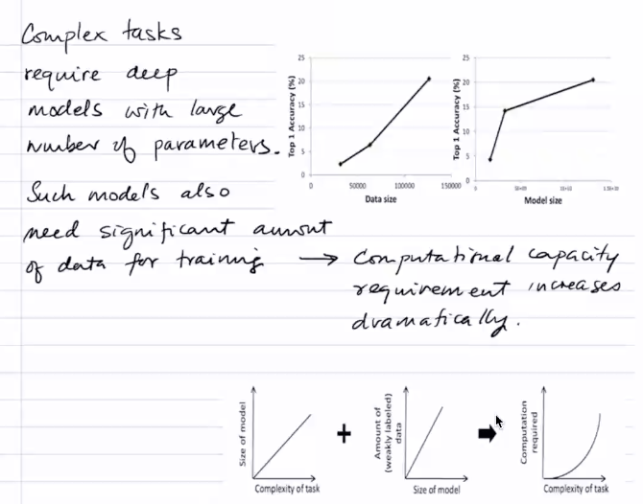
Notes:
深度学习 - 复杂的任务需要具有大量参数的深度模型, 这种模型还需要大量数据进行训练, 计算能力需求急剧增加。
我们可以看一下下面这三张图，这就是为什么会选择云计算进行支持。

Slide 21
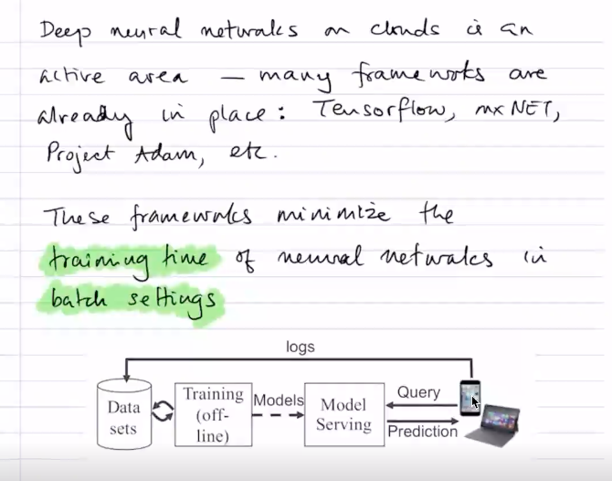
Notes:
云服务中的深度神经网络是一个活跃的领域——许多框架已经开始支持。
通过这些框架，可以通过批量设置，节约训练时间
在下面的流程图，我们看到一些online data也会被加入数据集，加入到训练模型中。

Slide 22
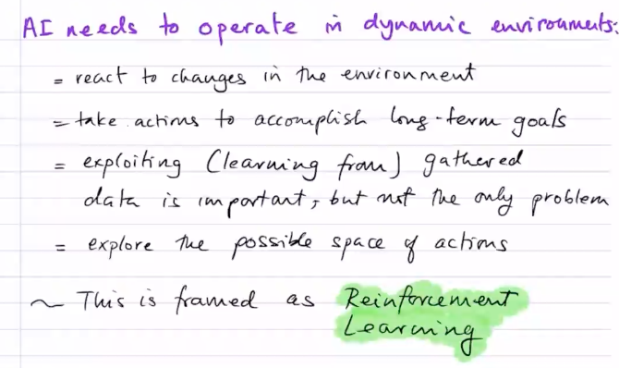
Notes:
AI 需要在动态环境中进行操作：
及时响应环境的变化
采取行动完成长期的目标
利用（学习）收集的数据很重要，但不是唯一的问题
探索可能的行动空间
这被称为强化学习

Slide 23
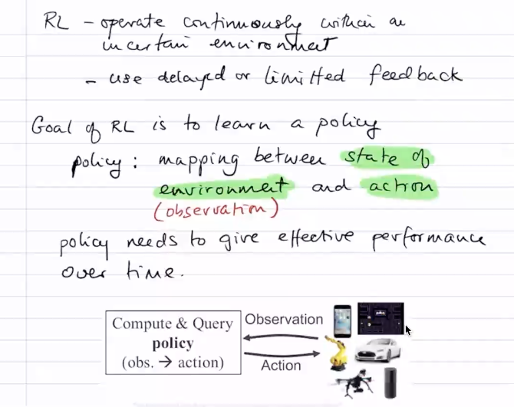
Notes:
强化学习 - 在不确定的环境中持续运行, 使用延迟的或者局限的反馈信息
强化学习的目标是学习一个policy：这个policy就是在环境状态和动作之间建立映射关系
机器人从视觉上观察学习东西来指导它的行为。我记得讲ML的教授展示过机器手臂学习做东西的视频等。

Slide 24
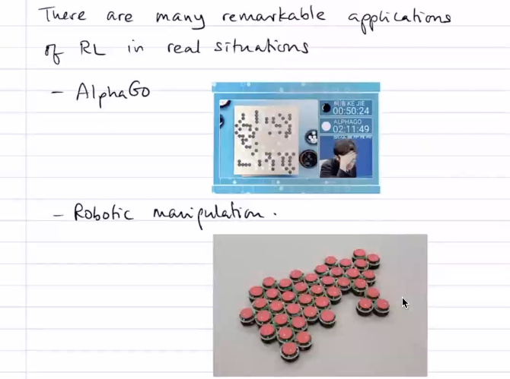
Notes:
现实中有很多卓越的app，比如AlphaGo下围棋，机器人操作。

Slide 25
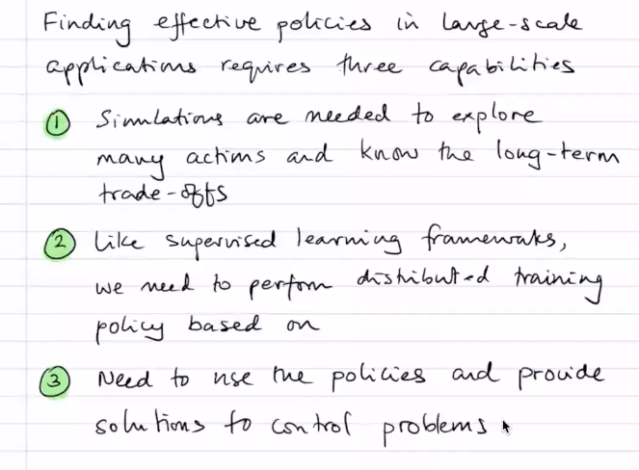
Notes:
在大规模应用中寻找有效策略需要三种能力:
模拟 - 需要通过不断地模拟来探索许多行动并了解长期权衡
像监督学习框架一样，我们需要基于执行分布式训练策略
使用策略并提供解决问题的方案。

Slide 26
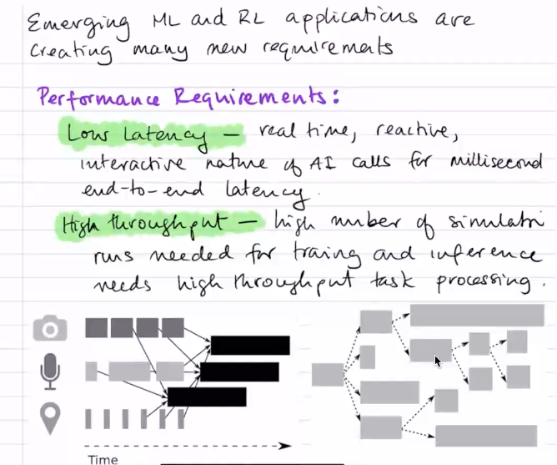
Notes:
新兴的机器学习和强化学习应用，对云计算提出更多新需求。
性能要求：
低延迟 – 数据的实时性，数据的交互要在毫米间完成，actions之间衔接紧密
高吞吐 - 训练和推理需要大量模拟运行需要高吞吐量任务处理

Slide 27
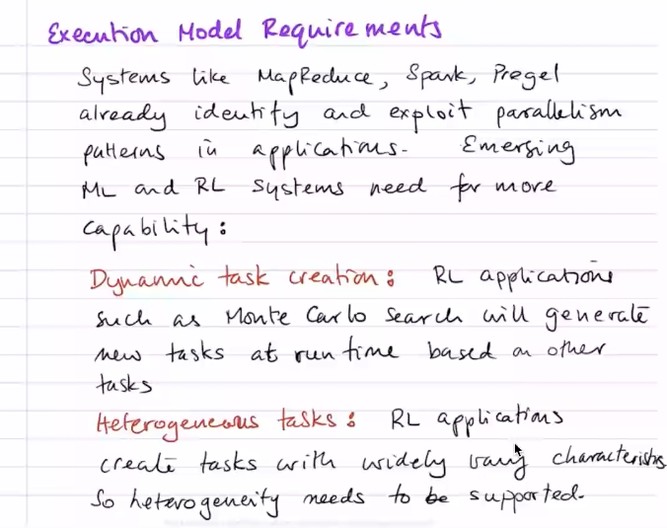
Notes:
执行模型要求
像 map-reduce, Spark 这样的系统已经识别并利用了应用程序中的并行模式
在新兴的强化学习和强化学习系统里需要更强大能力：
动态任务的创建：
强化学习应用 monte carlo 搜索在运行过程中基于某些任务生成新的任务
异构任务：
强化学习创建的任务具有广泛的特性

Slide 28
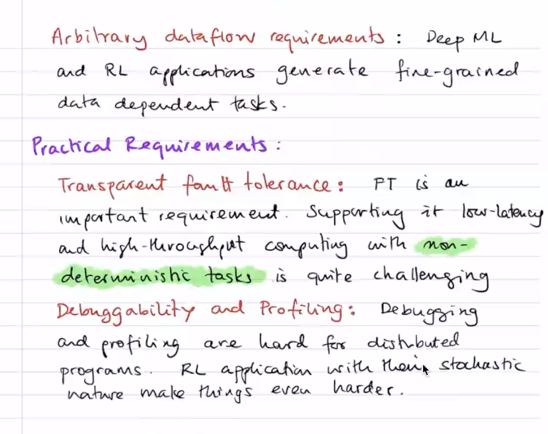
Notes:
任意数据流要求: 深度学习和强化学习应用产生了细粒度数据相关任务
实际要求 -
透明容错：PT是一个重要的要求。 支持非确定性任务的低延迟和高吞吐量计算非常具有挑战性
可调试性和分析:
对于分布式的程序调试会比较难。强化学习的调试更难。因此对调试和分析有了更多要求。

Slide 29
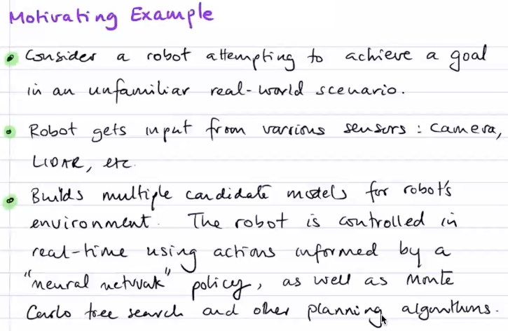
Notes:
考虑一个机器人试图在不熟悉的现实世界场景中实现目标
机器人从各种传感器获取输入, 比如 相机
为机器人的环境构建多个候选模型。 使用“神经网络”策略以及蒙特卡洛树搜索和其他规划算法通知的动作实时控制机器人

Slide 30
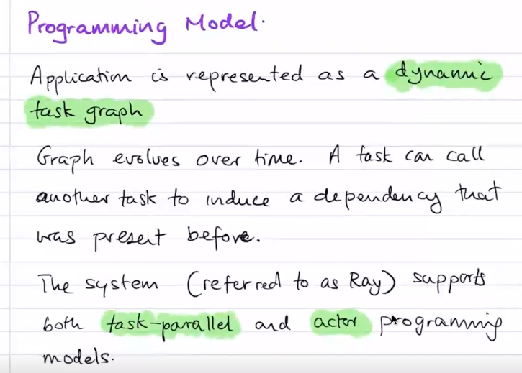
Notes:
编程模型
应用程序表示为动态任务图
图随时间演变。 一个任务可以调用另一个任务来引发之前存在的依赖关系
该系统（简称Ray）同时支持任务并行和action编程模型

Slide 31
Thank You!
Notes:
Thank You!

